Slide 1
测试过程管理工具 -Testlink
Notes:
TestLink用于进行测试过程中的管理，通过使用TestLink提供的功能，可以将测试过程从测试需求、测试设计、到测试执行完整的管理起来，同时，它还提供了好多种测试结果的统计和分析，使我们能够简单的开始测试工作和分析测试结果。
TestLink 是开放源代码项目之一。作为基于web的测试管理系统，TestLink的主要功能包括：
测试需求管理
测试用例管理
测试用例对测试需求的覆盖管理
测试计划的制定
测试用例的执行
大量测试数据的度量和统计功能。
在本文接下来的部分里，将详细地介绍使用TestLink1.7.来进行测试管理的完整过程。

Slide 2

本章内容
1 软件安装
2 用户登录
3 初始配置
4 测试需求管理
5 测试用例管理
6 测试计划制定
7 测试执行
8 测试结果分析及度量
2

Slide 3
1 软件安装

Slide 4
1.1 安装前准备
运行环境：windows XP/win7
XAMPP Windows 1.8.1
TestLink 1.9.3安装包
XAMPP 是一个快速搭建基于Apache、MySQL、PHP的编程调试环境的一个安装包，易于安装和设置。
Notes:
XAMPP v1.8.1 包含以下功能组件:
Apache 2.4.3 MySQL 5.5.27 PHP 5.4.7 phpMyAdmin 3.5.2.2 FileZilla FTP Server 0.9.41 Tomcat 7.0.30 (with mod_proxy_ajp as connector) Strawberry Perl 5.16.1.1 Portable XAMPP Control Panel 3.1.0 (from hackattack142)

Slide 5
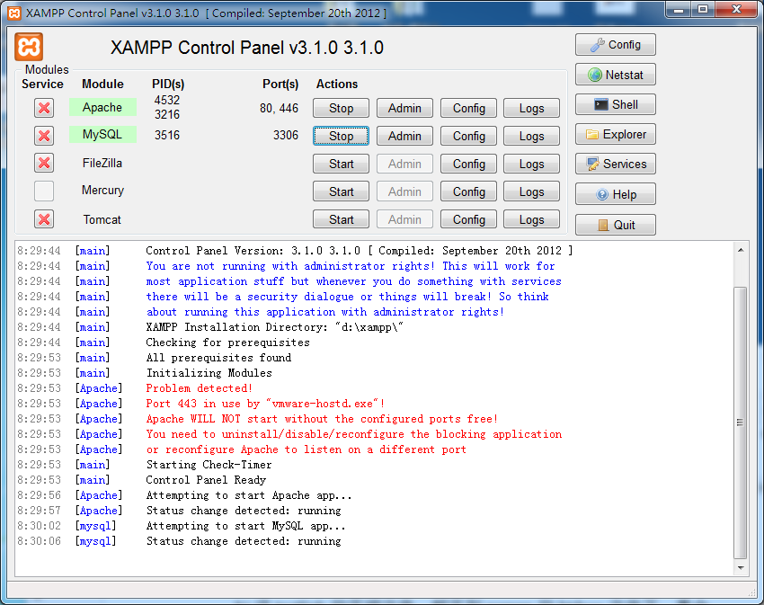
1.2 安装步骤-step1
Step1：安装并运行XAMPP ，然后启动Apache、MySQL服务

Slide 6
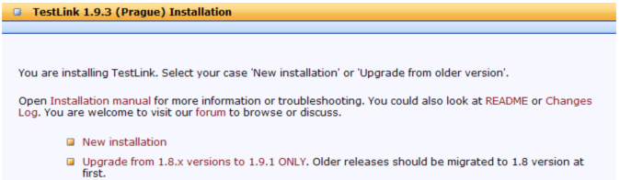
1.2 安装步骤-step2
Step2：将testlink的压缩文件，解压到xampp的htdocs文件下，重命名为testlink，浏览器中访问 http://localhost/testlink/index.php 即可出现testlink的安装界面。
Notes:
解压时注意：解压到htdocs文件下的testlink文件夹为根目录，该文件下不能再有testlink文件夹（所以要注意解压方式）。

Slide 7
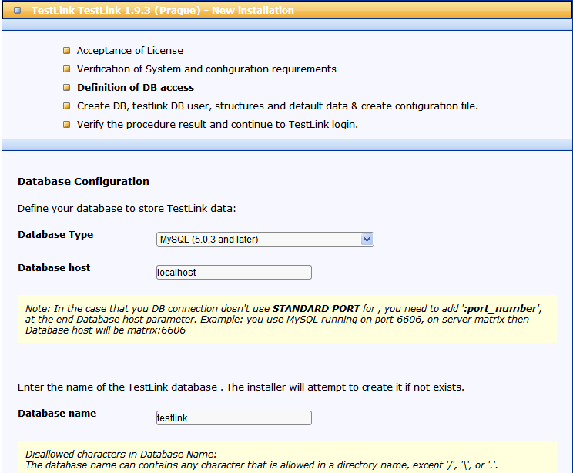
1.2 安装步骤-step3
Step3：点击“New Installation”
点击“I Agree to the terms set out in this lincense”
点击“Continue”
点击“Continue ”

Slide 8
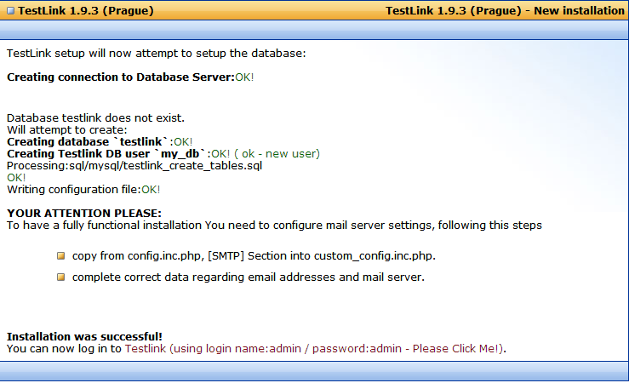
1.2 安装步骤-step4
Step4： 在上一步骤中输入如下参数：
Database Type：Mysql
Database host：localhost
Database name：testlink
Database admin login：root
Database admin password：空
TestLink DB login：my_db
TestLink DB password：my_db
点击“Process testlink setup！”按钮

Slide 9
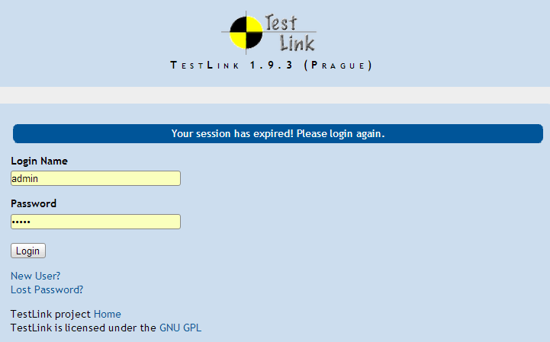
1.2 安装步骤-step5
Step5：点击上图中最后一行“you can now login to testlink(using login name :admin/password admin –please click me !)”,即可跳转到testlink登录界面。
Notes:
安装完成

Slide 10
2 用户登录

Slide 11
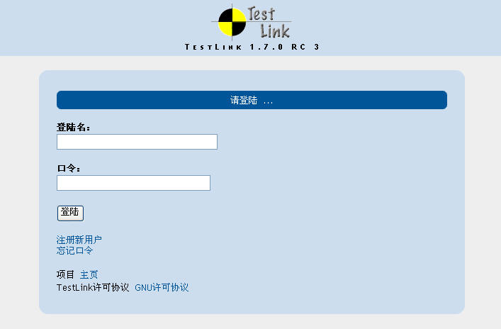
2 用户登录
访问http://localhost/testlink/login.php，根据你的帐户和密码登录TestLink首页面。
Notes:
该软件为B/S架构软件，可通过部署服务器，在局域网内就可以使用浏览器通过IP地址访问服务器上部署的test软件，讲上文地址中的localhost换作对应的服务器IP地址。
该截图是汉化过的截图 和默认安装时候的界面不一样

Slide 12
3 初始配置

Slide 13
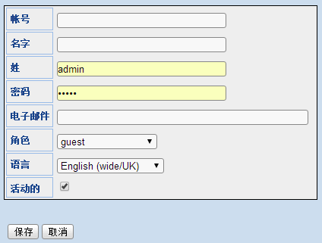
3.1 设置用户
在TestLink系统中，admin账户具有创建用户的权限，设置界面如下图，
设置相应的参数点击保存即可，在用户设置中可为用户设置角色。

Slide 14
3.1 设置用户
系统提供了六种角色：
Guest:可以浏览测试规范、关键词、测试结果以及编辑个人信息
Tester:可以浏览测试规范、关键词、测试结果以及编辑测试执行结果
Test Designer:编辑测试规范、关键词和需求规约
Senior Tester:允许编辑测试规范、关键词、需求以及测试执行和创建发布
Leader:允许编辑测试规范、关键词、需求、测试执行、测试计划（包括优先级、里程碑和分配计划）以及发布
Admin:一切权力，包括用户管理

Slide 15
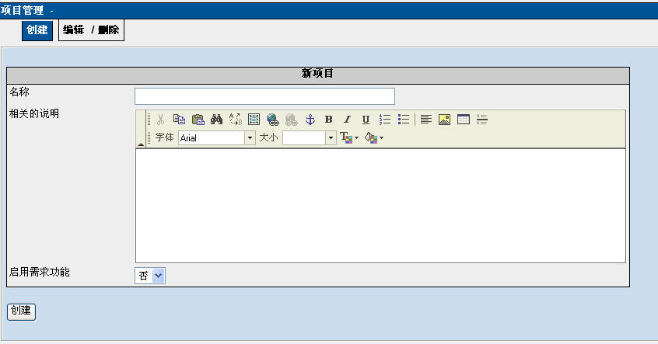
3.2 创建项目
TestLink可以通过admin账户实现对多个项目的管理。初次登陆系统或主页面点击“测试项目管理”，均可弹出项目创建页面。

Slide 16
4 测试需求管理
Notes:
完成用户和项目创建创建之后，依照用户的角色及权限，分别登陆自己的账户完成下面的工作。

Slide 17
4.1 测试需求管理概述
需求规格说明书是我们开展测试的依据，我们首先要对产品的需求规格说明书进行分解和整理，将其拆分为多个需求，一个产品可以包含多个需求，一个需求可以包含多个测试需求。
Notes:
先形成需求跟踪矩阵文档

Slide 18
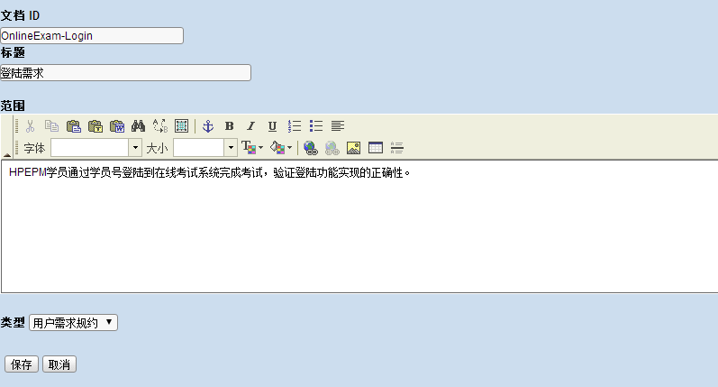
4.2 创建测试需求规约
单击主页上面的“需求”菜单或“需求规约”，选中当前项目，新建一个需求规约。对需求规约的描述比较简单，内容包含文档ID、标题、范围，和类型（用户需求规约和系统需求规约）

Slide 19
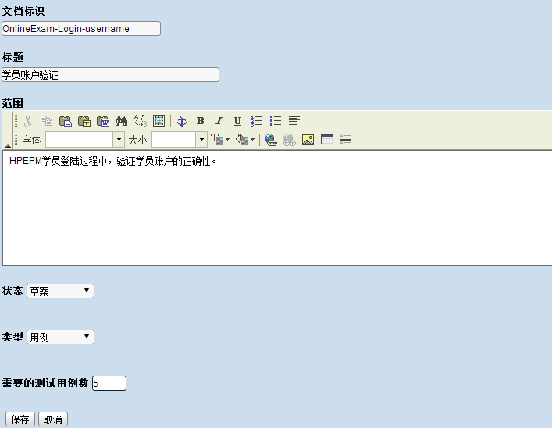
4.3 创建测试需求
选择你要编辑的需求规约，点击该页面上的“创建新的测试需求”按钮，开始新建我们的测试需求。

Slide 20
5 测试用例管理

Slide 21
4.1 测试用例管理概述
1、TestLink支持的测试用例的管理包含两层：分别为测试集（可细化测试子集）、测试用例。可以把测试集对应到项目的功能模块，测试用例就写在测试集里面。
2、测试用例与测试需求关联实现对测试需求覆盖率的统计。

Slide 22
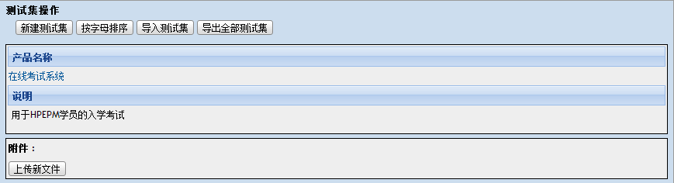
4.2 创建测试集
点击主页上的“编辑测试用例”菜单，在左侧你可以看到我们建好的项目名称，而右侧则是操作说明文字；再点击左侧的产品名称，则右侧变换为具体操作页面。
Notes:
显示界面

Slide 23
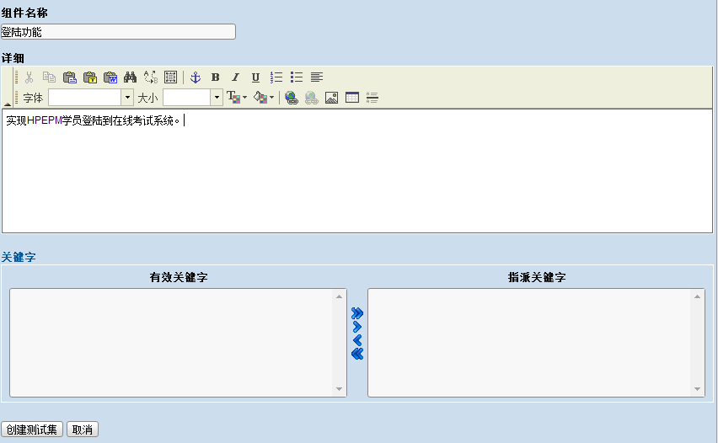
4.2 创建测试集
点击该页面右侧的“新建测试集”按钮，新建测试集，测试集的内容包括：组件名称、详细，关键字。
Notes:
点击创建测试集完成创建

Slide 24
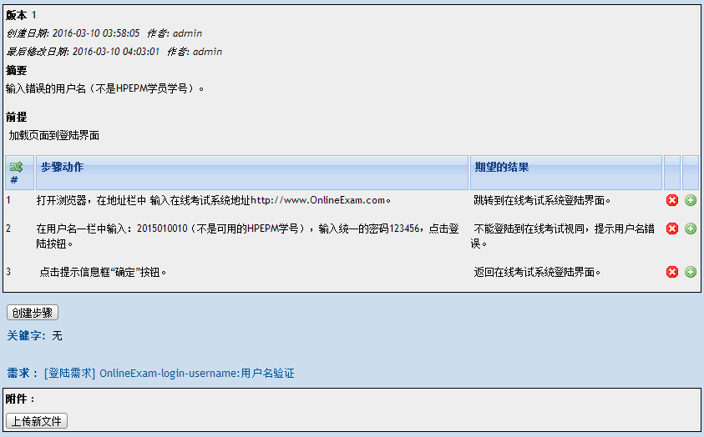
4.3 创建测试用例
选择创建好的测试集（测试子集），点击该页面右侧的“创建测试用例”按钮，新建测试用例。测试用例的要素包括：测试用例标题、摘要、步骤、期望结果、关键词。
Notes:
建议：在编写测试用例的时候，要细分的每一个数据类型。在编写测试用例时，有些测试用例的步骤是相同的 ，可能变化的只是数据类型，我们可以采用复制的方法来实现。如果多个分类下面的测试用例操作相同，只是部分数据类型或者字段名称不同，可以通过移动测试用例的方法减少测试用例工作量。同时，也可以在创建测试用例的摘要中，将不同的测试数据罗列，然后在测试步骤中，根据不同的测试数据，执行相同的操作。

Slide 25
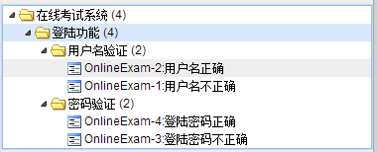
4.3 创建测试用例
按照上述测试用例设计方法，设计整个功能模块的测试用例，测试用例树如图。

Slide 26
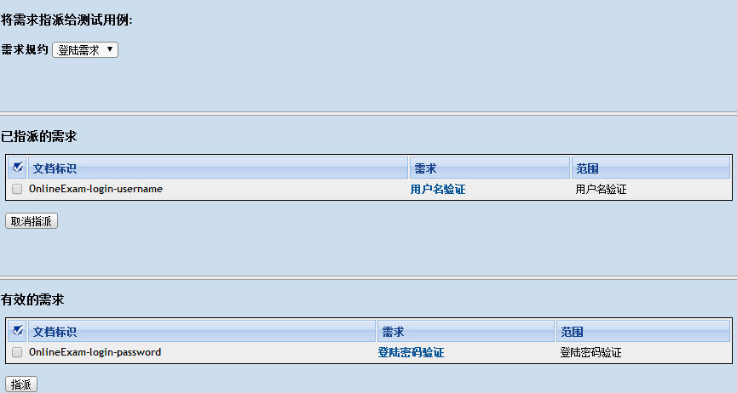
4.4 指派测试用例到需求
单击主页“指派需求”按钮，进入需求指派页面，选中左侧用例树中的测试用例，再选择右侧对应的测试需求，进行指派即可。
Notes:
本特性允许在需求和测试用例之间建立关系。设计人员可以定义0..n到0..n的关系。例如，一个需求可以被指派给零个、一个或多个测试用例上，反之亦然。

Slide 27
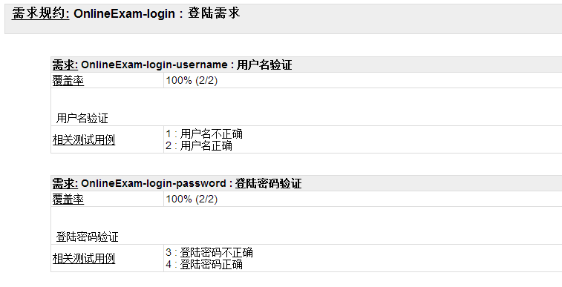
4.5 查看需求覆盖信息
完成需求指派之后，单击主页“生成需求规约文档”按钮，进入需求规约报告页面，在文档选项中选择“需求范围”、“需求相关的测试用例”、“需求覆盖”，点击项目树中的需求规约，则显示如下的文档信息。

Slide 28
6 测试计划制定
Notes:
区分此处的测试计划和测试过程阶段划分时的测试计划，此处为执行计划。

Slide 29
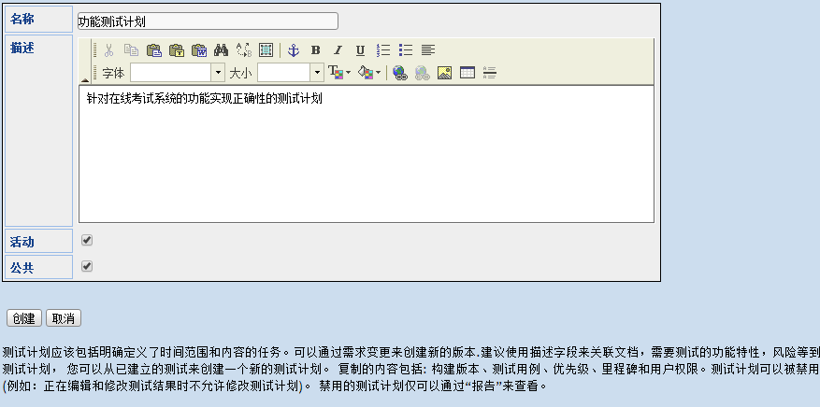
6.1 创建测试计划
点击主页“测试计划管理”菜单的“创建”按钮，进入测试计划创建页面，如下图所示：
Notes:
测试计划的内容包括：计划名称，计划描述，千万注意，需要勾选活动和公共两项，不然测试计划的其他部分不能显示出来。

Slide 30
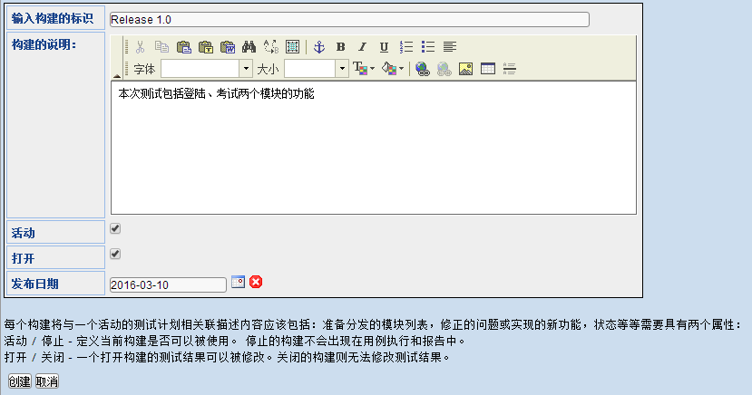
6.2 创建构建
点击主页“构建管理”菜单的“创建”按钮，进入构建创建页面，如下图所示：

Slide 31
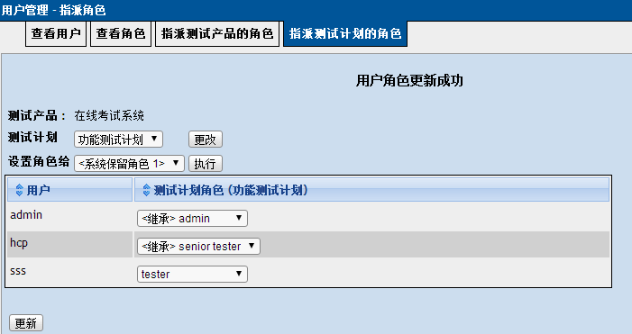
6.3 指派用户角色
点击主页“指派用户角色”菜单，角色指派页面，如下图所示：
Notes:
设置一个高级测试人员和一个普通测试人员，根据系统中的人员数目进行合理分配。
在为测试计划指派用户页面，可以选择测试计划，选择好需要指派权限的测试角色后，点击更新按钮，则可以更新测试计划。
选择好测试计划后，可以将该测试计划以不同的角色分配给不同的用户，通过角色列表，可以选择用户对该测试计划的操作角色。
选择好后，点击更新按钮，可以保存结果。

Slide 32
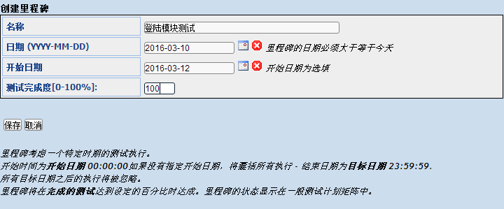
6.4 设置里程碑
点击主页“编辑/删除里程碑”菜单的“创建”按钮，进入创建里程碑页面，如下图所示：

Slide 33
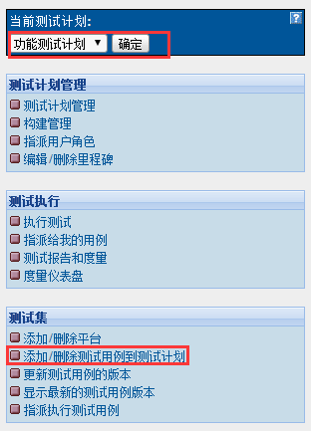
6.5 测试用例集管理
1、进入添加/删除测试用例到测试计划页面
Notes:
在主页通过测试计划下拉列表，先选择一个测试计划，点击测试用例集下的添加测试用例到测试计划中按钮，进入向测试计划中添加测试用例, 可以将已经创建好的测试用例指派给该测试计划。点击一个测试集（测试子集），可以看到其下下的所有测试用例。

Slide 34
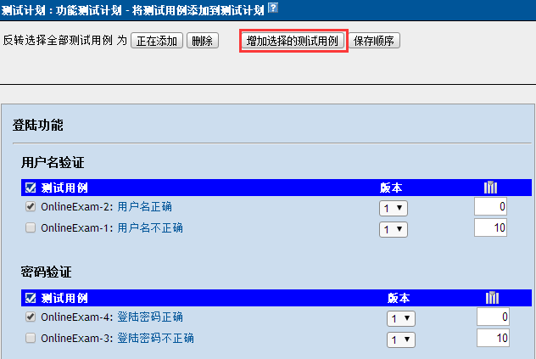
6.5 测试用例集管理
2、指派测试用例到测试计划
点击一个测试集（测试子集），显示其下的所有测试用例，可以将已经创建好的测试用例指派给该测试计划。
Notes:
在主页通过测试计划下拉列表，先选择一个测试计划，点击测试用例集下的添加测试用例到测试计划中按钮，进入向测试计划中添加测试用例, 可以将已经创建好的测试用例指派给该测试计划。点击一个测试集（测试子集），可以看到其下下的所有测试用例。

Slide 35
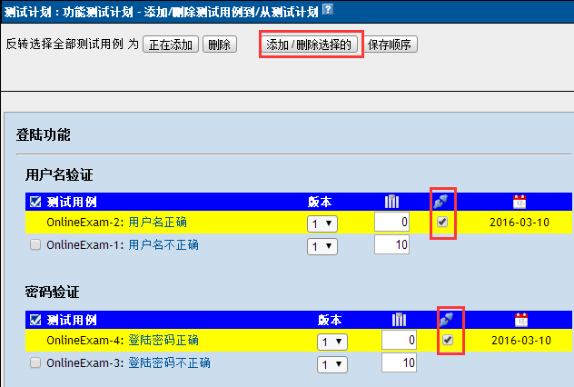
6.5 测试用例集管理
3、从测试计划中移除测试用例
反选不需要在该测试计划中执行的测试用例，然后点击“添加/移除选择的”按钮，将测试用例移除。
Notes:
点击主页“测试用例集”模块下的“从测试计划中移去测试用例”菜单，进入移去测试用例页面，在这里显示该测试计划下的所有测试用例，可以反选不需要在该测试计划中执行的测试用例，然后点击“添加/移除选择的”按钮，将测试用例移除。

Slide 36
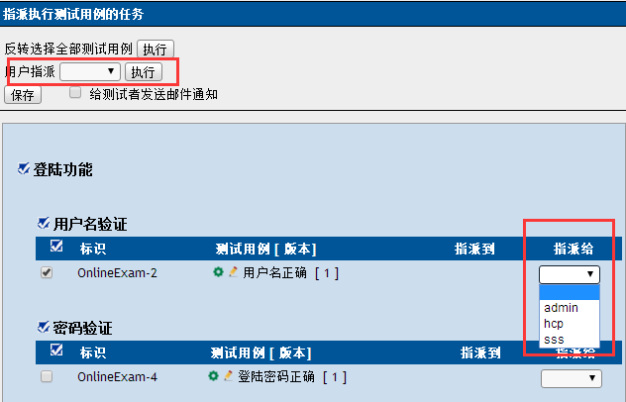
6.5 测试用例集管理
4、指派执行测试用例
在主页点击“指派执行测试用例”菜单，显示已经分配到当前测试计划的构建中的测试用例，在此将其指派给相应的用户进行执行。

Slide 37
7 测试执行

Slide 38
7.1 测试执行概述
Testlink中执行结果分四种情况：
通过：该测试用例通过
失败：该测试用例没有执行成功
锁定：由于其它用例失败，导致此用例无法执行，被阻塞锁定
尚未执行：测试用例没有执行
失败的测试用例需要提交Bug报告并加以管理，TestLink提供了与多种bug跟踪系统关联的接口，目前支持的有Jira、bugzilla、mantis，此处集成了Mantis。

Slide 39
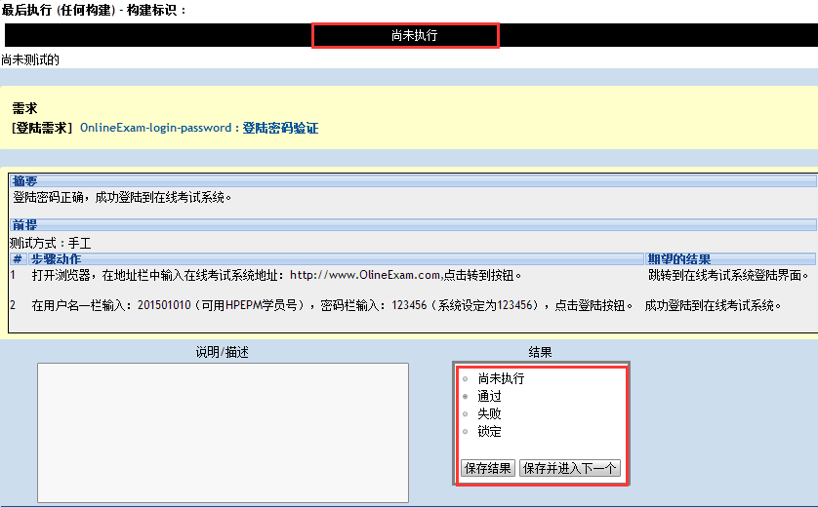
7.2 测试执行
点击页面“执行测试”或“指派给我的用例”菜单，在显示的页面中选择要执行的用例，执行测试用例步骤，根据实际执行情况填写结果。

Slide 40
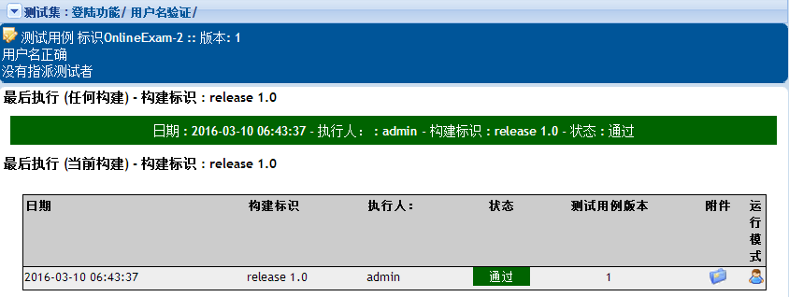
7.2 测试执行-通过
测试执行结果和预期结果一致，则测试用例通过。

Slide 41
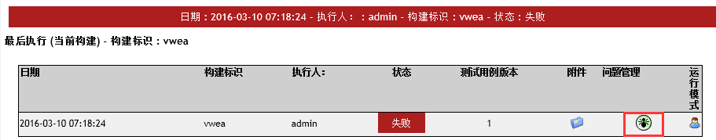
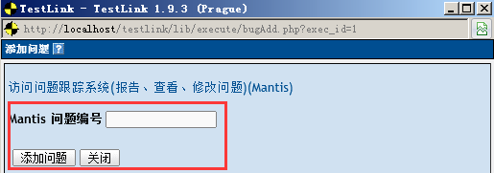
7.2 测试执行-失败
测试执行结果和预期结果不一致，则测试用例失败，需提交bug报告到mantis中进行管理。
Notes:
该部分填写完成以后，在用例的开始部分会对这个结果有所记录。如果testlink和mantis集成后，在这个记录后面会有一个小虫子标记，点击这个小虫子标记后，会出现一个记录bug号的输入框，如果测试用例是失败的，可以在这个地方输入该测试用例发现的bug在mantis中的ID，然后会在该记录下面出现一个ID的链接，点击ID后，可以直接链接到mantis中该bug的页面。

Slide 42
8 测试结果分析及度量

Slide 43
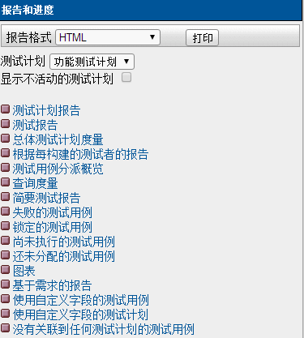
8.1 测试结果分析
TestLink根据测试过程中记录的数据，提供了较为丰富的结果分析、统计功能，可以直观的得到测试管理过程数据。点击主页的“测试报告和度量”菜单，即可进入测试结果报告页面。

Slide 44
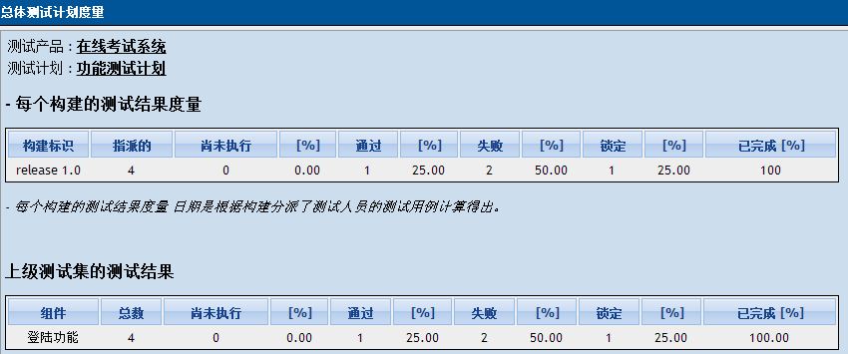
8.2 总体测试结果度量
1 总体测试计划度量
Notes:
结果->总体测试计划度量

Slide 45
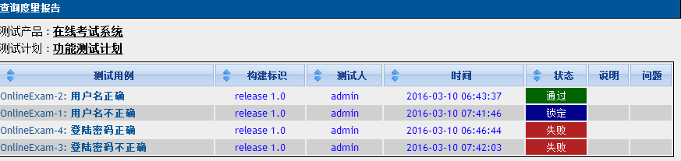
8.2 总体测试结果度量
2 查询度量
Notes:
结果->查询度量

Slide 46
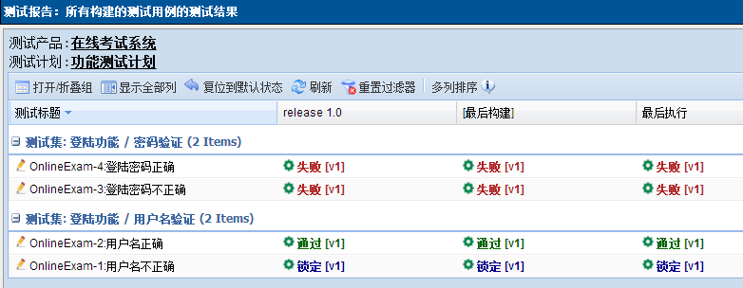
8.2 总体测试结果度量
3 所有构建测试用例的测试结果
Notes:
结果->简要测试报告

Slide 47
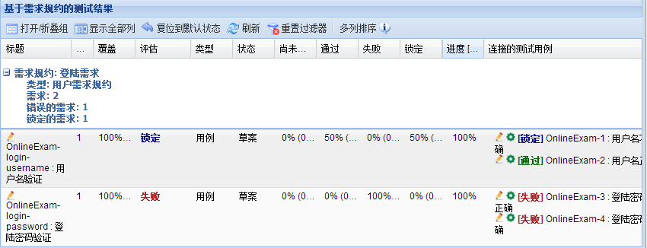
8.2 总体测试结果度量
4 基于需求的测试结果度量
Notes:
结果->基于需求的测试结果
后面还有很多结果度量方式，自己查看

Slide 48
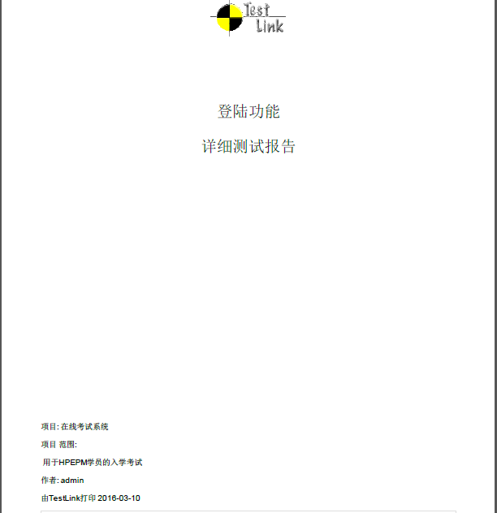
8.2 总体测试结果度量
5 导出测试报告
Notes:
结果->测试报告->文档选项选择所有（或自己定制）->点击下面项目树->生成测试报告
本次的实验成果，需要导出PDF版本的测试报告。

Slide 49
Q&A

